Slide 1
স্বাগতম

Slide 2
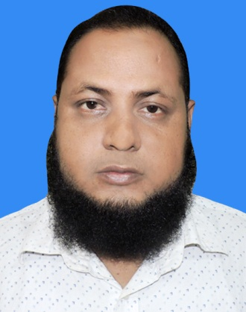
শিক্ষক পরিচিতি
আসাদুজ্জামান
সহকারী শিক্ষক (হিসাববিজ্ঞান)
ডি কে জি এস আইমুন্নেছা উচ্চ বালিকা বিদ্যালয়
সদর, ময়মনসিংহ।
মোবাইল নং ০১৭১০-৩৬৭৫৩৫
Email-asaduzzaman০৪০৫১৯৮৪০০@gmail.com
-Asad sohel

Slide 3
পাঠ পরিচিতি
নবম শ্রেণি
বিষয়: হিসাববিজ্ঞান
অধ্যায়-দ্বিতীয়
সময়: 5০ মিনিট।

Slide 4
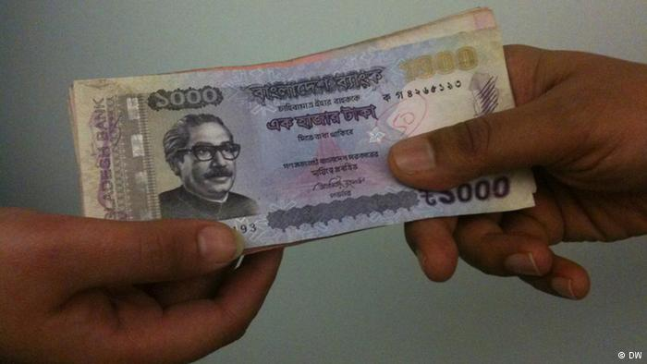
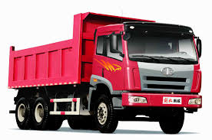
পাঠ শুরুর আগে চল আমরা কয়েকটি ছবি দেখি।
হাত ও টাকা
কাভার্ট ভ্যান ক্রয়

Slide 5
শিক্ষনফল
এই পাঠ শেষে আমরা...
হিসাব সমীকরণে ব্যবসায়িক লেনদেনের ব্যাখ্যা করতে পারব।
হিসাব সমীকরণ বিশ্লেষণ করতে পারব।

Slide 6
হিসাব সমীকরণঃ
কোন প্রতিষ্ঠানের একটি নির্দিষ্ট সময়ের মোট সম্পদের পরিমান, মালিকানা স্বত্ব ও বহির্দায়ের সমান হবে। যে সমীকরণের মাধামে এই সমতা প্রমাণ করা হয় তাকেই হিসাব সমীকরণ বলা হয়।

Slide 7
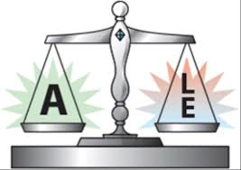
নিচের ছবিতে কী দেখছ
হিসাব সমীকরণ

Slide 8
হিসাব সমীকরণটি নিম্নরূপঃ
A
L
E
যেখানে, A=Assets (সম্পদসমুহ)
L=Liabilities (দায়সমুহ)
E= Equity (মালিকানা স্বত্ব)

Slide 9
হিসাব সমীকরণটির বর্ধিত রূপঃ
‍A=L+(C+R-EX-D)
যেখানে, A=Assets (সম্পদসমুহ)
L=Liabilities (দায়সমুহ)
C=Capital (মূলধন)
R=Revenue(আয়)
EX=Expenses(খরচ)
D=Drawings(উত্তোলন)

Slide 10
নগদান হিসাব
আসবাবপত্র হিসাব
দেনাদার হিসাব
অগ্রিম খরচ হিসাব
বকেয়া আয় হিসাব ইত্যাদি
পওনাদার হিসাব
ঋণ হিসাব
বকেয়া খরচ হিসাব
অগ্রিম আয় হিসাব ইত্যাদি
সম্পদ
দায়
মূলধন হিসাব
উত্তোলন হিসাব
বিক্রয় হিসাব
প্রাপ্ত ভাড়া হিসাব
কমিশন প্রাপ্তি হিসাব
উপভাড়া হিসাব
শিক্ষানবিশ সেলামি হিসাব ইত্যাদি।
ক্রয় হিসাব
বেতন হিসাব
মজুরি হিসাব
অবচয় হিসাব
বিজ্ঞাপন হিসাব
কমিশিন প্রদান হিসাব ইত্যাদি।
মালিকানা স্বত্ব
আয়
ব্যয়

Slide 11
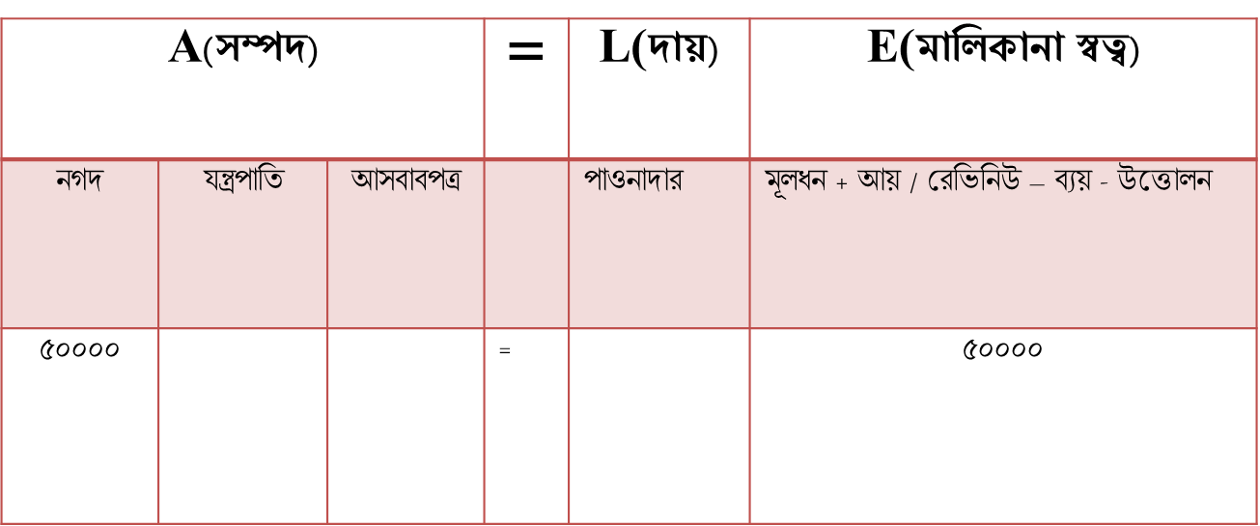
নগদ ৫০,০০০ টাকা নিয়ে ব্যবসায় শুরু করেন।
সম্পদ (নগদ টাকা) বৃদ্ধি ও মালিকানা স্বত্ব বৃদ্ধি পেয়েছে।

Slide 12
একক কাজ
প্রতিটি লেনদেন হিসাব সমীকরণকে কি ভাবে প্রভাবিত করে তা বিশ্লেষন কর।
সময় ০৫ মিনিট

Slide 13
মূল্যায়ন
কোনটি সঠিক?
ক) A=L+(C+R-EX_D) খ) E=A+L
গ) L=A+E ঘ)A+L=E
২) A=L+E সমীকরণটির E উপাদানটি কি নির্দেশ করে?
ক) সম্পদ খ) দায়
গ) মালিকানা স্বত্ব ঘ) আয়

Slide 14
ধন্যবাদ

